Slide 1
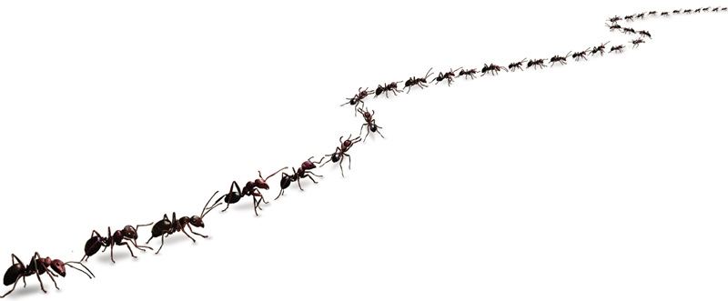
Strojno učenje s kolonijo mravelj
Tako kot na drugih področjih tudi v računalništvu dobivamo navdih iz narave. S posnemanjem živali ali naravnih procesov lahko razvijemo nove algoritme.
Notes:
Mogoče bi tukaj zamenjal algoritme s programi.

Slide 2

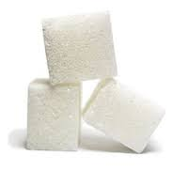
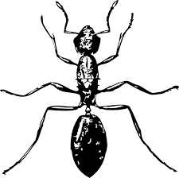
Kako mravlje iščejo pot do hrane
a.) Brez preprek imajo prosto pot.
b.) Kaj se zgodi, ko pridejo do ovire?
?
?
c.) Najprej preiščejo vse poti.
d.) Nato izberejo najkrajšo.
Kako mravlje vedo katera pot je najkrajša?
Med seboj se pogovarjajo s pomočjo feromonov (vonjav), ki jih puščajo na poti.

Slide 3
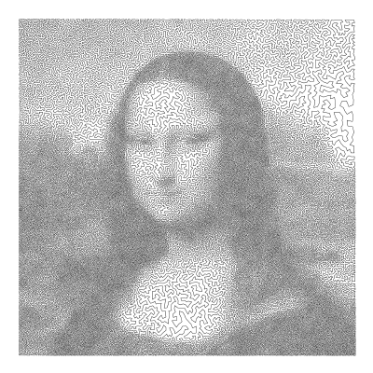
Metodo lahko dejansko uporabimo za iskanje najkrajših poti
Na spodnji sliki je 100.000 točk, katere je potrebno povezati v cikel tako, da bo pot najkrajša. To je znan problem trgovskega potnika, ki se ga uspešno rešuje tudi z metodo kolonije mravelj.

Slide 4
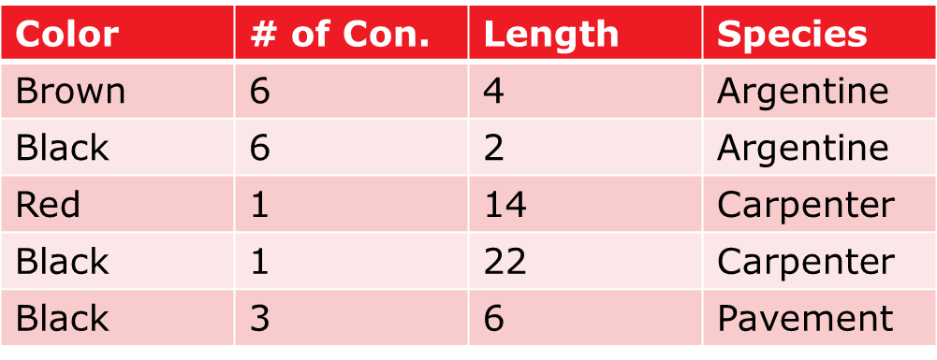
V strojnem učenju jih uporabljamo za avtomatsko učenje pravil iz podatkov
Iz zgornje tabele lahko na primer dobimo pravila kot so:
IF Length > 10 THEN Species = Carpenter,
IF Length = 6 THEN Species = Pavement,
IF #ofCon. = 6 THEN Species = Argentine

Slide 5
Je to vse?
V strojnem učenju lahko uporabljamo kolonijo mravelj in njej sorodne metode za različne naloge.
Zanimive sorodne metode so tudi na primer:
Optimizacija z roji delcev(PSO): Premikanje delcev po prostoru.
Evolucijski algoritmi: Oponašajo križanje in mutacijo genov.
Umetni imunski sistemi: Oponašajo obrambni imunski sistem.
Metode čebeljih panjev: Oponašajo iskanje hrane čebel.
Cuckoo search: Oponaša leženje jajc pri kukovicah.
Firefly algorithm: Oponaša svetilnost kresničk.
Harmony search: Oponaša improvizacijo pri sestavljanju glasbe.
Intelligent water drops: Oponaša obnašanje kapljic vode na bregu rek.
Gravitational search: Oponaša gravitacijo med telesi.
Ter mnoge druge metode.

